Slide 1
Unternehmensführung – Dozentenmaterialien – Abbildungen
Quelle: Exler Controllingorientiertes Finanz- und Rechnungs-
wesen
mit einer durchgängigen Fallstudie
2., vollständig aktualisierte Auflage 2015
978-3-482-57622-5

Slide 2
Inhalt Die Nummerierung der Abbildungen entspricht der Darstellung im Buch.
ABB. 1: Der Wertschöpfungskreislauf
ABB. 3: Die Controlling-Ansätze
ABB. 4: Das Rechnungswesensystem
ABB. 6: Der Jahresabschluss
ABB. 7: Die Bestands- und Erfolgskonten
ABB. 10: Die Umsatzsteuer
ABB. 11: Die Personenkonten
ABB. 40: Das Finanzkennzahlensystem
ABB. 42: Die Zusammensetzung des wirtschaftlichen Eigenkapitals
ABB. 51: Die Kapitalströme im Wertumlaufmodell
ABB. 53: Die Finanzierungsvarianten mit ihren Auswirkungen auf die Bilanz
ABB. 73: Der Kreditprüfungsprozess
ABB. 85: Das Controlling-System
ABB. 88: Das Break-Even-Diagramm
ABB. 90: Die Finanzplanung
ABB. 95: Die Verfahren der Investitionsrechnung
ABB. 96: Der Kapitalwert als die Summe der Barwerte
ABB. 97: Die Break-Even-Leistung
ABB. 100: Das Shareholder Value-Konzept von Rappaport
ABB. 101: Die Wertsteigerungsspirale
ABB. 102: Die Bereinigungsgrößen
ABB. 120: Die Steuerungspyramide
ABB. 121: Die Unterlagen für ein Unternehmensexposé
ABB. 122: Die Gliederung eines Unternehmensexposé
ABB. 123: Die Unterscheidung „Share Deal“ und „Asset Deal“

Slide 3
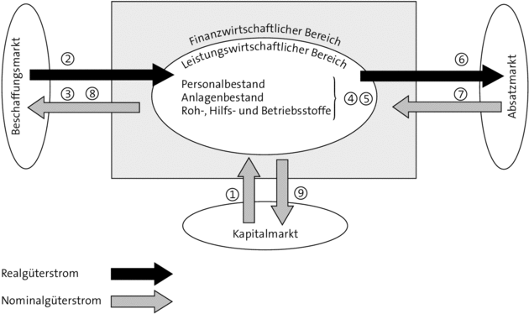
ABB. 1: Der Wertschöpfungskreislauf
(1) Beschaffung von Eigen- und Fremdkapital auf dem Kapitalmarkt (Finanzierung)
(2) Beschaffung von Produktionsfaktoren auf dem Beschaffungsmarkt
(3) Bezahlung der Produktionsmittel (Investition)
(4) Produktion im Sinne einer technologischen Transformation
(5) Zwischenlagerung der Fertigfabrikate
(6) Absatz der Fertigfabrikate
(7) Geldeingang des Verkaufserlöses (Desinvestition)
(8) Reinvestition
(9) Kapitalbedienung in Form von Zins, Tilgung sowie Tantieme (Definanzierung)
Quelle: Exler, Controllingorientiertes Finanz- und Rechnungswesen, 5. Auflage 2015, Seite 1

Slide 4
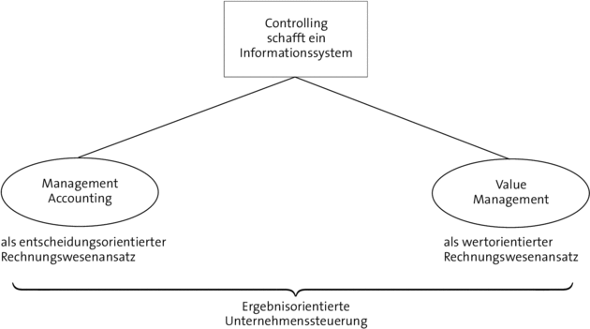
ABB. 3: Die Controlling-Ansätze
Quelle: Exler, Controllingorientiertes Finanz- und Rechnungswesen, 5. Auflage 2015, Seite 5

Slide 5
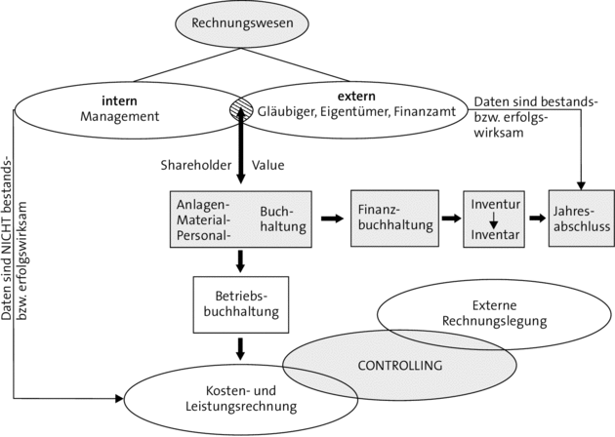
ABB. 4: Rechnungswesensystem
Quelle: Exler, Controllingorientiertes Finanz- und Rechnungswesen, 5. Auflage 2015, Seite 8

Slide 6
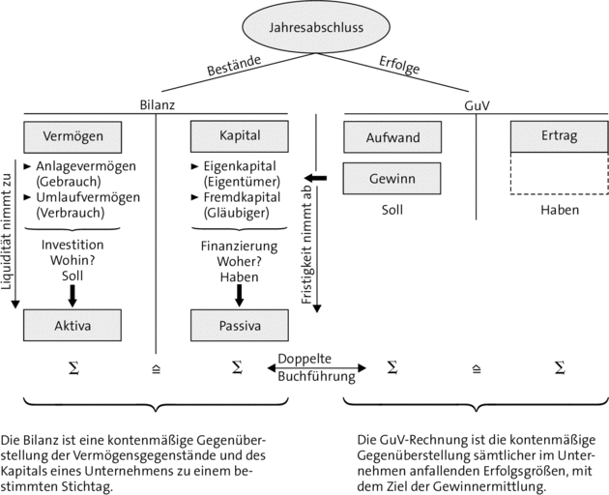
ABB. 6: Der Jahresabschluss
Quelle: Exler, Controllingorientiertes Finanz- und Rechnungswesen, 5. Auflage 2015, Seite 11

Slide 7
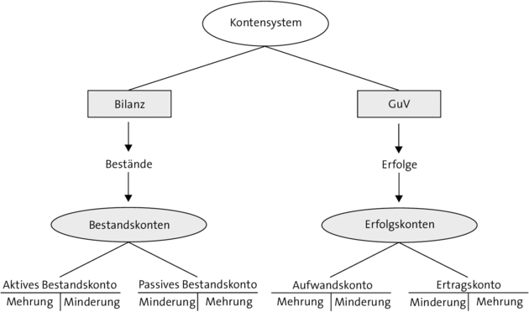
ABB. 7: Die Bestands- und Erfolgskonten
Quelle: Exler, Controllingorientiertes Finanz- und Rechnungswesen, 5. Auflage 2015, Seite 16

Slide 8
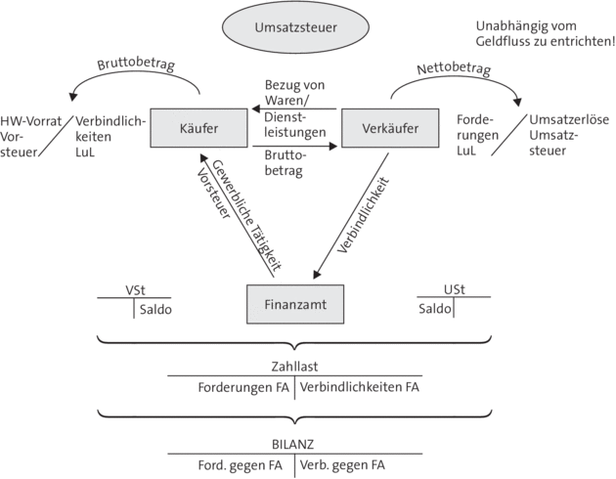
ABB. 10: Die Umsatzsteuer
Quelle: Exler, Controllingorientiertes Finanz- und Rechnungswesen, 5. Auflage 2015, Seite 24

Slide 9
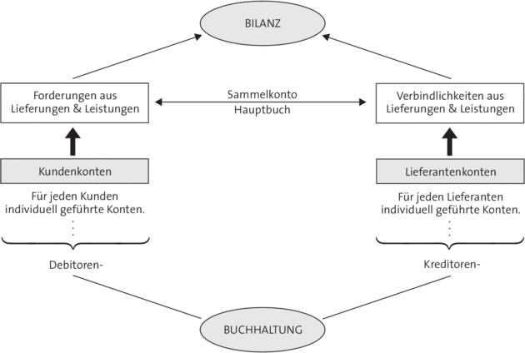
ABB. 11: Personenkonten
Quelle: Exler, Controllingorientiertes Finanz- und Rechnungswesen, 5. Auflage 2015, Seite 26

Slide 10
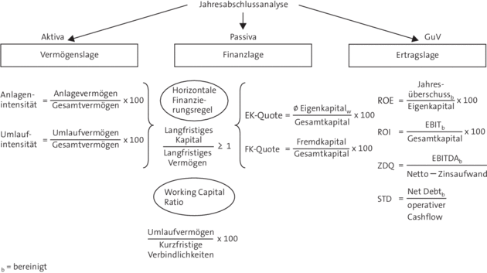
ABB. 40: Das Finanzkennzahlensystem
Quelle: Exler, Controllingorientiertes Finanz- und Rechnungswesen, 5. Auflage 2015, Seite 97

Slide 11
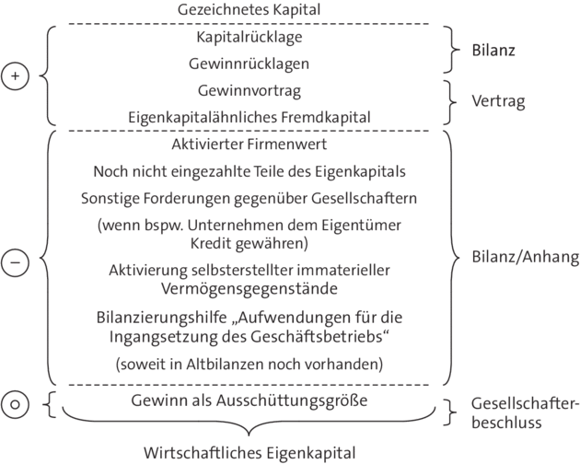
ABB. 42: Die Zusammensetzung des wirtschaftlichen Eigenkapitals
Quelle: Exler, Controllingorientiertes Finanz- und Rechnungswesen, 5. Auflage 2015, Seite 108

Slide 12
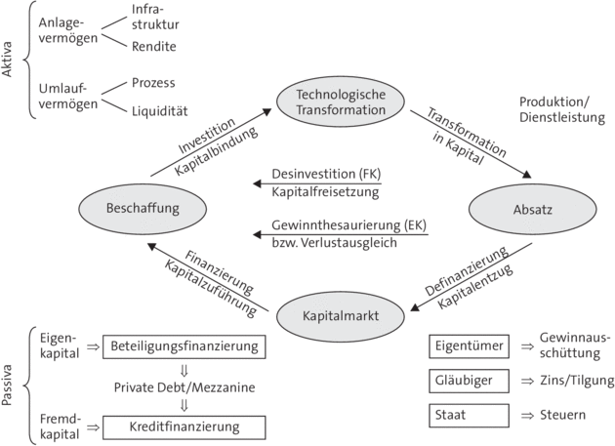
ABB. 51: Die Kapitalströme im Wertumlaufmodell
Quelle: Exler, Controllingorientiertes Finanz- und Rechnungswesen, 5. Auflage 2015, Seite 138

Slide 13
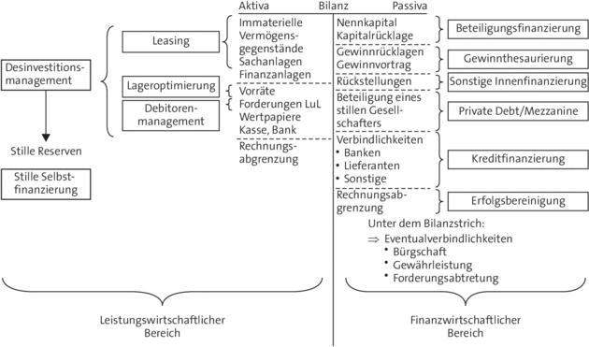
ABB. 53: Die Finanzierungsvarianten mit ihren Auswirkungen auf die Bilanz
Quelle: Exler, Controllingorientiertes Finanz- und Rechnungswesen, 5. Auflage 2015, Seite 141

Slide 14
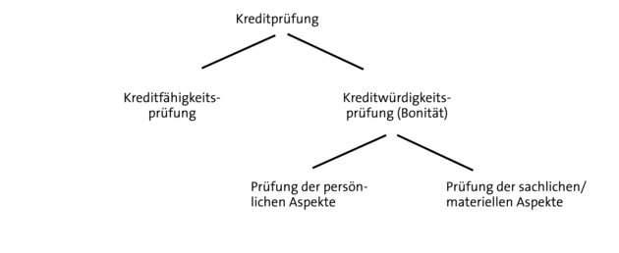
ABB. 73: Der Kreditprüfungsprozess
Quelle: Exler, Controllingorientiertes Finanz- und Rechnungswesen, 5. Auflage 2015, Seite 182

Slide 15
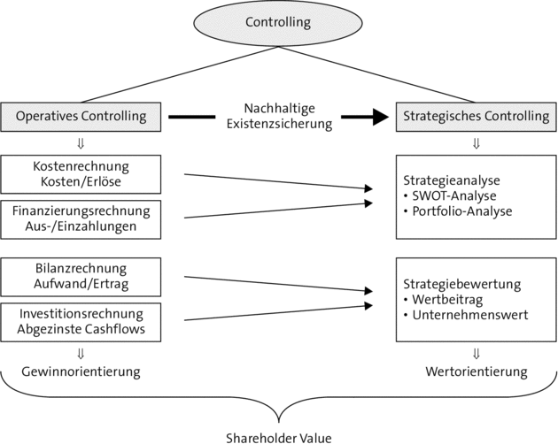
ABB. 85: Das Controlling-System
Quelle: Exler, Controllingorientiertes Finanz- und Rechnungswesen, 5. Auflage 2015, Seite 231

Slide 16
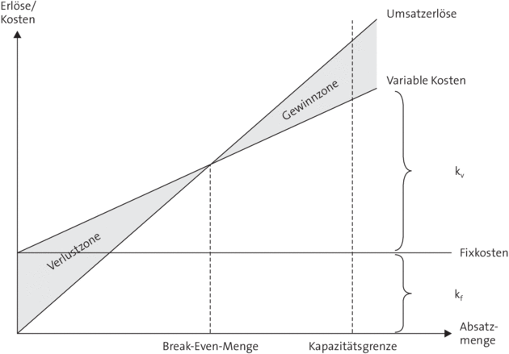
ABB. 88: Das Break-Even-Diagramm
Quelle: Exler, Controllingorientiertes Finanz- und Rechnungswesen, 5. Auflage 2015, Seite 242

Slide 17
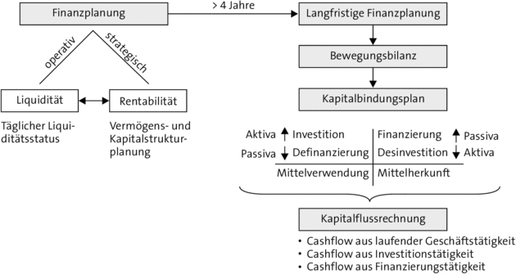
ABB. 90: Die Finanzplanung
Quelle: Exler, Controllingorientiertes Finanz- und Rechnungswesen, 5. Auflage 2015, Seite 265

Slide 18
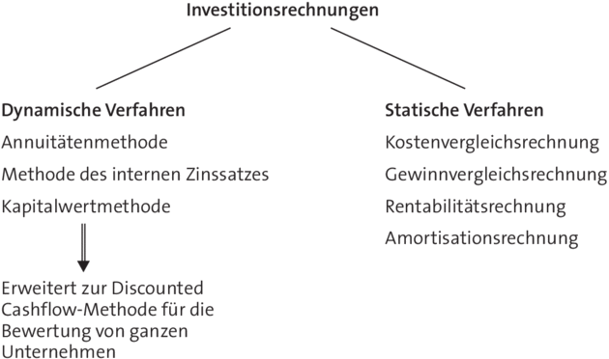
ABB. 95: Die Verfahren der Investitionsrechnung
Quelle: Exler, Controllingorientiertes Finanz- und Rechnungswesen, 5. Auflage 2015, Seite 280

Slide 19
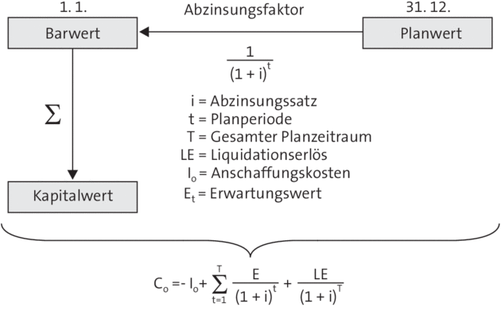
ABB. 96: Der Kapitalwert als die Summe der Barwerte
Quelle: Exler, Controllingorientiertes Finanz- und Rechnungswesen, 5. Auflage 2015, Seite 281

Slide 20
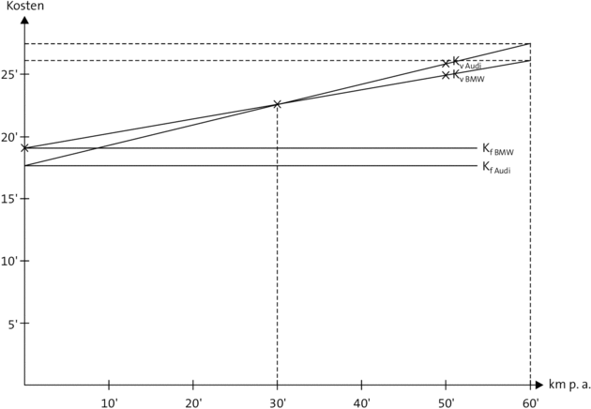
ABB. 97: Die Break-Even-Leistung
Quelle: Exler, Controllingorientiertes Finanz- und Rechnungswesen, 5. Auflage 2015, Seite 288

Slide 21
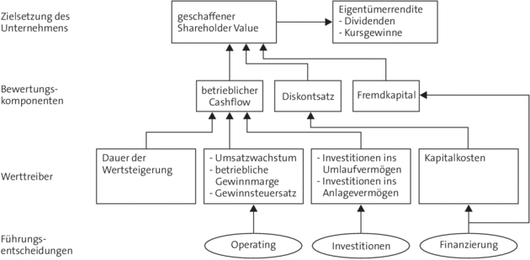
ABB. 100: Das Shareholder Value-Konzept von Rappaport
Quelle: Exler, Controllingorientiertes Finanz- und Rechnungswesen, 5. Auflage 2015, Seite 298

Slide 22
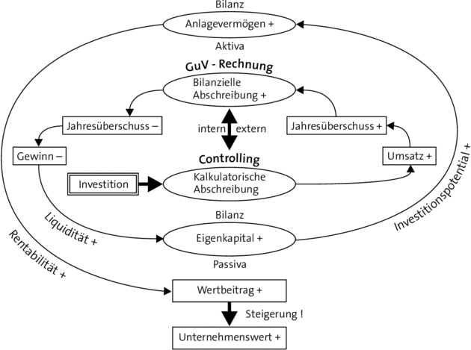
ABB. 101: Die Wertsteigerungsspirale
Quelle: Exler, Controllingorientiertes Finanz- und Rechnungswesen, 5. Auflage 2015, Seite 300

Slide 23
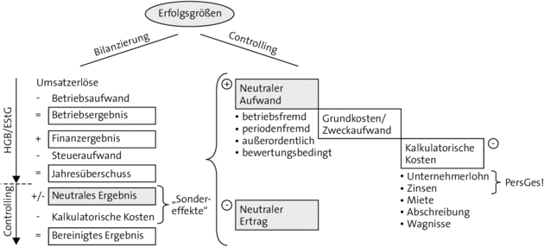
ABB. 102: Die Bereinigungsgrößen
Quelle: Exler, Controllingorientiertes Finanz- und Rechnungswesen, 5. Auflage 2015, Seite 305

Slide 24
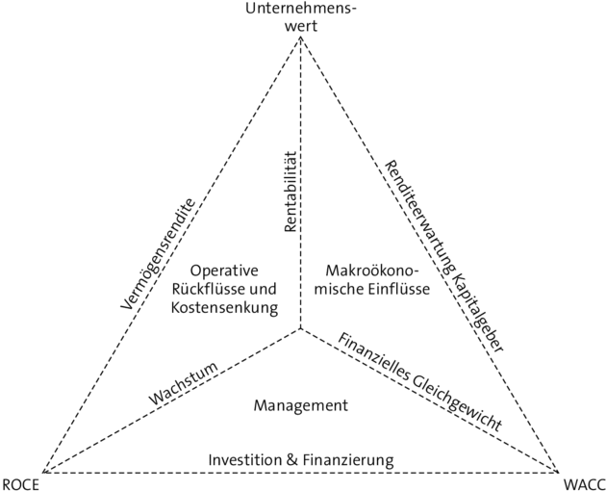
ABB. 120: Die Steuerungspyramide
Quelle: Exler, Controllingorientiertes Finanz- und Rechnungswesen, 5. Auflage 2015, Seite 364

Slide 25
Nutzungshinweise
Nutzen Sie das vorliegende Material innerhalb Ihrer Vorträge via Beamer/Projektor, in Workshops, für Aufgaben und Übungen.
Sämtliche Abbildungen dieses Werks finden Sie auch in hoher Auflösung in Ihrer NWB Datenbank. Rufen Sie hierzu einfach die Online-Version auf.
NWB Verlag GmbH & Co. KG
Dozentenservice
Eschstr. 22
44629 Herne
Fon 02323.141-990
Fax 02323.141-173
dozentenservice@nwb.de
Geschäftsführung: Dr. Felix Friedlaender, Dr. Ludger Kleyboldt, Mark Liedtke

